Slide 1
GERENCIA DE MERCADEO / DIRECCIÓN DE CLIENTE Y ATENCIÓN CIUDADANA
GUÍA PARA LA PARTICIPACIÓN CIUDADANA
IM OC GME IF 006
12 de abril de 2024

Slide 2
Son deberes de la persona y del ciudadano:
Respetar los derechos ajenos y no abusar de los propios;
2. Obrar conforme al principio de solidaridad social, respondiendo con acciones humanitarias ante situaciones que pongan en peligro la vida o la salud de las personas;
3. Respetar y apoyar a las autoridades democráticas legítimamente constituidas para mantener la independencia y la integridad nacionales.
4. Defender y difundir los derechos humanos como fundamento de la convivencia pacífica;
5. Participar en la vida política, cívica y comunitaria del país; 6. Propender al logro y mantenimiento de la paz;
7. Colaborar para el buen funcionamiento de la administración de la justicia;
8. Proteger los recursos culturales y naturales del país y velar por la conservación de un ambiente sano;
9. Contribuir al financiamiento de los gastos e inversiones del Estado dentro de conceptos de justicia y equidad.
MECANISMOS DE PARTICIPACIÓN
La calidad de colombiano enaltece a todos los miembros de la comunidad nacional. Todos están en el deber de engrandecerla y dignificarla. El ejercicio de los derechos y libertades reconocidos en esta Constitución implica responsabilidades. Toda persona está obligada a cumplir la Constitución y las leyes.
(C.P.C. Art,95)
Código: IM OC GME IF 006 Liberado: 2024-11-25 Revisión: 2

Slide 3
¿QUÉ SON LOS MECANISMOS DE PARTICIPACIÓN ?
Son una serie de herramientas establecidas en la Constitución de 1991 para asegurar e incentivar la movilización de la población colombiana. La preocupación central de una democracia auténtica consiste en garantizar que todos los miembros de la sociedad tengan una posibilidad real e igual de participar en las decisiones colectivas. Así, cuando nuestra Constitución establece desde su primer artículo que Colombia es una república democrática y participativa, está asumido el reto y el compromiso de promover la participación ciudadana en todos los espacios de la vida social.
A través de todas estas herramientas, consagradas en la Constitución y reguladas en las leyes nacionales, los colombianos pueden entablar una relación directa con las autoridades públicas, dar a conocer sus propuestas, presionar para que sean adoptadas, opinar sobre asuntos públicos, exigir el cumplimiento de las normas, vigilar la conducta de los dirigentes, tomar decisiones que nos afectan a todos o sancionar a los gobernantes que actúan de forma equivocada, entre otras formas de participación.
Todos los individuos de nuestra sociedad con capacidad de voto tienen el derecho de poner en práctica el uso de los mecanismos de participación, para asegurar su participación en la toma de decisiones y la resolución de los problemas que afectan el bien común. El objetivo de los mecanismos de participación ciudadana es brindar garantías y beneficios para que el pueblo colombiano pueda incidir en cambios dentro de los sistemas judicial, ejecutivo y legislativo.
Código: IM OC GME IF 006 Liberado: 2024-11-25 Revisión: 2

Slide 4
¿ POR QUE PARTICIPAR?
En la ciudadanía activa hacer valer los derechos es fácil, económico y eficiente. Por ello, además de otras razones, la participación implica que el ciudadano:
No necesita de abogados y tramitadores. De esta manera la ciudadanía se gobierna y se defiende así misma.
Crea valor público cuando se desarrolla su potencial de participación de manera que incida en la toma de decisiones, tanto en la determinación, elaboración y seguimiento de las políticas públicas, que mediante una verdadera «planeación participativa » logre el fortalecimiento de la democracia.
Hace valer sus derechos y no requiere embarcarse en procedimientos largos y costosos.
Estado debe proporcionar la administración para el servicio ciudadano.
Conozca y ponga en práctica los mecanismos de protección como parte de la solución a muchos problemas sociales, que como un arte es, también, una oportunidad de mejoramiento de la calidad de la administración versus la calidad de vida de los ciudadanos.
Código: IM OC GME IF 006 Liberado: 2024-11-25 Revisión: 2

Slide 5
¿QUE ES PARTICIPACIÓN CIUDADANA?
La participación ciudadana tiene que ver con vivir la democracia. Es ejercer el derecho a elegir y ser elegido, el derecho a opinar, a participar en plebiscitos, referendos y consultas populares, constituir partidos y movimientos políticos, la posibilidad de revocatoria del mandato, la iniciativa legislativa y el cabildo abierto, etc. La participación la ejercen todas las personas sin distingo de sexo, raza o condición. Se extiende también a las empresas como ciudadanos y la sociedad civil. Para que esta sea posible se requiere en la práctica instrumentos o herramientas que la Constitución y la Ley ha dispuesto y que el ciudadano utiliza para dialogar con la administración pública y con todos aquellos que a una voz buscan ejercer su libertad y el respeto por sus derechos y el cumplimiento de los deberes en el mundo vivo y problemático de la ciudad democrática. Son numerosos los mecanismos de participación ciudadana y numerosas las formas de clasificarlos. Lo importante en que la ciudad exista un mapa de la participación para que identifiquen los mecanismos y se permita su ejercicio en la práctica.
Código: IM OC GME IF 006 Liberado: 2024-11-25 Revisión: 2

Slide 6
ELEMENTOS DE PARTICIPACIÓN EFECTIVA
Para mejorar la calidad de la democracia y la efectividad de las políticas públicas, los procesos de participación ciudadana pueden orientarse al cumplimiento de los siguientes principios y criterios elementales:
Empeñarse en la transparencia para lograr que la toma de decisiones sea, además de inclusiva, debidamente informada y a la luz del día. Hay que recordar que lo que no es transparente desde el principio, sobre el efecto que se espera del proceso, convierte éste en una fuente de conflicto. La transparencia hay que practicarla, sobre todo porque siempre habrá quién tiene interés en no revelar la información que posee.
Estructurar los procesos de participación según reglas conocidas y compartidas por todos. No olvidar que los procesos requieren un umbral claro, inclusivo y espontáneo. No existen manuales o recetas que lleven a que un determinado esfuerzo traiga automáticamente resultados positivos. La estabilidad y la socialización de las reglas de juego es esencial. Por ello hay que exclamar sin temor.
Código: IM OC GME IF 006 Liberado: 2024-11-25 Revisión: 2

Slide 7
Involucrar en los procesos temas prioritarios que interesan directamente a la gente y a las comunidades, es decir, son las necesidades, deseos y expectativas que buscan mejorar su calidad de vida y su entorno.
Crear los espacios de diálogo para que deliberen todos aquellos que tienen interés. Por ello la convocatoria y su amplitud es fundamental. Hay que superar los obstáculos o gestionar las dificultades antes de que se vuelvan problemas, de esta manera lograr que a la ciudadanía le llegue un mensaje contundente y sin equívocos, sobre la forma de participar y la importancia de hacerlo bien.
Delimitar claramente tanto los roles de las autoridades electas como el que debe desempeñar la ciudadanía. De ello se deriva mayor fluidez en el debate. Hay que establecer anticipadamente quién decide, sobre qué y cuál es el rol que cada cual desempeña. El desafío es, entonces, lograr el equilibrio entre ambas esferas de interés. Fundamental es recordar que: «el poder de las ideas democráticas, están vinculadas con la deliberación pública constructiva».
Código: IM OC GME IF 006 Liberado: 2024-11-25 Revisión: 2

Slide 8
Educar para aprender a participar, vale decir, capacitar y formar a los participantes en la planeación participativa. En otras palabras socializar los objetivos, alcances, límites, normas y procedimientos aplicables a esa planeación. Por ello se requiere compartir los éxitos y fracasos de manera que sean fuente de reflexión constante para los participantes. La consigna es clara: La condición de ciudadano no está dada per se. Hay que, paso a paso, ir conquistando los espacios del debate público y la clave está en la educación para fortalecer las habilidades ciudadanas. Ignorar esta premisa es adoptar una actitud dirigida a condenar a la participación a un estrepitoso fracaso.
APLICABILIDAD ENTORNO PARTICIPATIVO CIUDADANO
POLÍTICA
ADMINISTRATIVA
SOCIAL
La participación ciudadana se ejerce en distintos ámbitos de la ciudad democrática.
Código: IM OC GME IF 006 Liberado: 2024-11-25 Revisión: 2

Slide 9
En la vida política la participación nos permite recuperar nuestra condición ciudadana. Así cualquier persona como ciudadano comparte su vida con los demás sobre un espacio bien concreto y de esa forma fortalece la democracia. Todos los ciudadanos y ciudadanas pueden elegir y ser elegidos(as) a través del voto a cargos de elección popular tales como Presidente, gobernadores, alcaldes, ediles, concejales, diputados, representantes, senadores y jueces de paz. La participación y sus mecanismos en este ámbito está regulados por la Ley Estatutaria número 134 de 1994 y la Ley 132 de 1994, que fue modificada por la Ley 741 de 2002, que consagra el voto programático. Existen además otros espacios en los cuales cualquier ciudadano o ciudadana tiene derecho a organizar y participar en movimientos y partidos políticos de conformidad con lo establecido por la Carta Constitucional.
POLÍTICA
Código: IM OC GME IF 006 Liberado: 2024-11-25 Revisión: 2

Slide 10
En la vida administrativa los ciudadanos y ciudadanas pueden participar interactuando con aquellos que tienen la capacidad de decidir las políticas públicas. De esa forma se logra una participación en procesos de movilización y organización en beneficio del desarrollo, Son ejemplos: la participación en los procesos de planeación y contratación, la vinculación de organizaciones como comités de desarrollo comunitario en salud, los consejos locales de juventud, de cultura y de educación. La participación de las comunidades puede darse para la construcción de una escuela, la pavimentación de una vía, la ampliación de un acueducto verdal.
ADMINISTRATIVA
Código: IM OC GME IF 006 Liberado: 2024-11-25 Revisión: 2

Slide 11
En la vida social, económica y ambiental los ciudadanos y ciudadanas intervienen para generar espacios de deliberación y concertación en asuntos de interés común. Por ejemplo en servicios públicos y saneamiento básico, además de otros. Para ello los ciudadanos se organizan por sectores y por afinidad de los intereses que se buscan proteger.
SOCIAL
Código: IM OC GME IF 006 Liberado: 2024-11-25 Revisión: 2

Slide 12
¿ Que herramientas disponemos para la participación ciudadana?
De instrumentos jurídicos desarrollados con fundamento en principios constitucionales. En su conjunto son las acciones que facilitan la relación del ciudadano y la administración pública, que permiten a los ciudadanos conocer la misma y brindar las recomendaciones o exigencias frente a ella, como también alertar de los riesgos posibles en la gestión pública. En otras palabras, los mecanismos de la participación le ayudan al ciudadano para que diferencie entre lo que se puede saber y lo que todos pueden hacer. Esto que todos pueden hacer es en la práctica la ciudadanía activa. Si se hace esa diferencia adquiere sentido la democracia.
Código: IM OC GME IF 006 Liberado: 2024-11-25 Revisión: 2

Slide 13
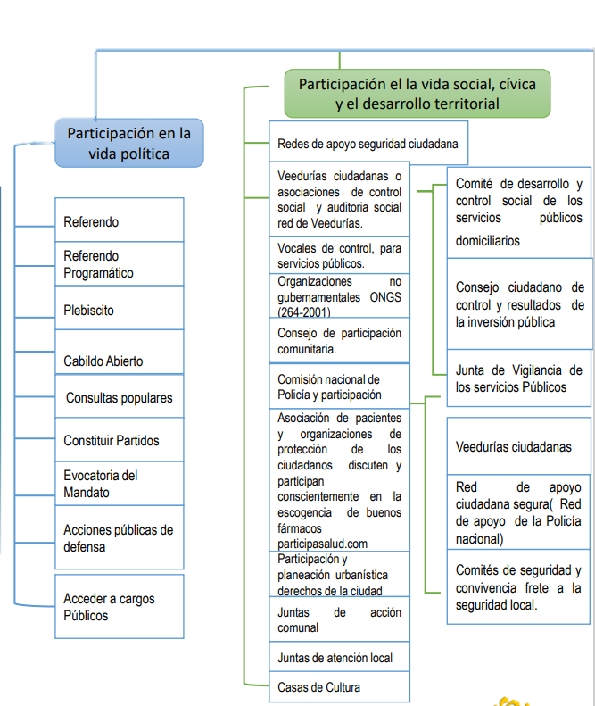
MAPA DE PARTICIPACIÓN CIUDADANA
Código: IM OC GME IF 006 Liberado: 2024-11-25 Revisión: 2

Slide 14
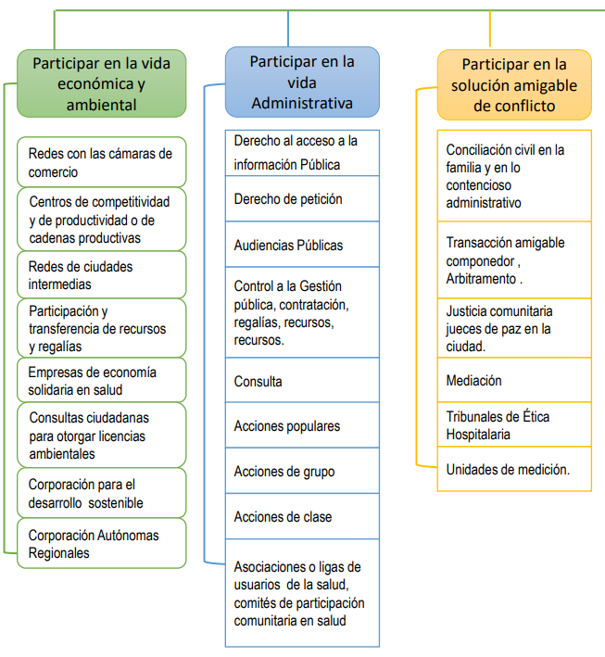
INSTITUCIONES Y MECANISMOS DE LA PARTICIPACIÓN CIUDADANA LEY 134 DE 1994
Código: IM OC GME IF 006 Liberado: 2024-11-25 Revisión: 2

Slide 15
EJERCICIO DE LOS DERECHOS DE INFORMACIÓN Y ACCESO A LA INFORMACIÓN Y ACCESO A LA DOCUMENTACIÓN PUBLICA.
Todas las personas tienen derecho a su intimidad personal y familiar y a su buen nombre, y el Estado debe respetarlos y hacerlos respetar. De igual modo, tienen derecho a conocer, actualizar y rectificar las informaciones que se hayan recogido sobre ellas en bancos de datos y en archivos de entidades públicas y privadas.
En la recolección, tratamiento y circulación de datos se respetarán la libertad y demás garantías consagradas en la Constitución. La correspondencia y demás formas de comunicación privada son inviolables. Sólo pueden ser interceptadas o registradas mediante orden judicial, en los casos y con las formalidades que establezca la ley. Para efectos tributarios o judiciales y para los casos de inspección, vigilancia e intervención del Estado podrá exigirse la presentación de libros de contabilidad y demás documentos privados, en los términos que señale la ley.
Código: IM OC GME IF 006 Liberado: 2024-11-25 Revisión: 2

Slide 16
Se garantiza a toda persona la libertad de expresar y difundir su pensamiento y opiniones, la de informar y recibir información veraz e imparcial, y la de fundar medios masivos de comunicación. Estos son libres y tienen responsabilidad social. Se garantiza el derecho a la rectificación en condiciones de equidad. No habrá censura.
Toda persona tiene derecho a presentar peticiones respetuosas
a las autoridades por motivos de interés general o particular y a
obtener pronta resolución.
El legislador podrá reglamentar su
ejercicio ante organizaciones privadas para garantizar los
derechos fundamentales.
Código: IM OC GME IF 006 Liberado: 2024-11-25 Revisión: 2

Slide 17
¿Que es el derecho de Información?
El derecho de información es el principal derecho de la nueva ciudadanía activa el cual permite garantizar la participación de los ciudadanos en la actividad administrativa. El derecho a conocer qué existe sobre nosotros en las bases de datos de información, tanto públicas como privadas
¿Para qué nos sirve?
Es el derecho que nos permite conocer, en general, la actividad y las acciones emprendidas por la administración, el estado actual de la gestión y los procedimientos que regulan las buenas practicas de esta gestión. Igualmente el que se comunique por parte de la administración el inicio del tramite o procedimiento y eventualmente los motivos por los cuales no se escoge por parte de la administración la solicitud, reclamo o queja.
Código: IM OC GME IF 006 Liberado: 2024-11-25 Revisión: 2

Slide 18
¿Dónde podemos dirigirnos ?
La ciudadanía puede dirigirse a los puntos y oficinas de Servicio al ciudadano, los cuales se encuentra al servicio en todas las entidades publicas, Kioscos de servicios a la ciudadanía, oficinas de relaciones con el público , portales ciudadanos.
Es función de estas dependencias, existentes en todas las entidades del estado a nivel central y descentralizado, gestionar las relaciones con el público. Para el efecto, supervisan el correcto ejercicio de estos derechos, condición indispensable para garantizar efectivamente la transparencia de la acción de las entidades del sector Público.
El derecho de información y acceso ala documentación pública también ante las oficinas o dependencias de atención ciudadana o denominadas de Peticiones, Quejas, Reclamos, Sugerencias conocidas como las PQRSDF. Igualmente el ciudadano puede acudir a las páginas web y oficinas virtuales de las entidades públicas y privadas.
Código: IM OC GME IF 006 Liberado: 2024-11-25 Revisión: 2

Slide 19
¿Qué requisitos se debe cumplir?
Para orientar la comunicación, con la cual se da inicio al tramite, el ciudadano interesado debe estar en condiciones de conocer:
El ente componente
El objetivo del trámite, es decir, lo que se esta solicitando:
La oficina a la cual esta confiada la función y la persona o servidor responsable del trámite.
El termino fijado para la conclusión del trámite o procedimiento, es decir, el tiempo dentro del cual la administración debe decidir;
La acción de tipo administrativa o jurisdiccional que el interesado puede interponer contra la administración.
Código: IM OC GME IF 006 Liberado: 2024-11-25 Revisión: 2

Slide 20
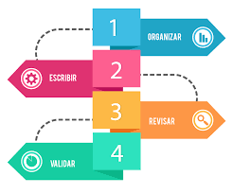
¿A que tenemos derecho?
Conocer la persona o dependencia encargada o responsable del procedimiento o tramite.
La conclusión del procedimiento en tiempos ciertos.
La posibilidad de intervenir en el trámite o procedimiento
Presentar escritos y documentos
Estipular acuerdos con la administración
La comunicación del la decisión.
Una decisión motivada
Conocer los escritos y modalidad de concesión de ventajas económicas de parte de personas y entes públicos y privados.
Recibir una comunicación clara y el lenguaje simple.
Código: IM OC GME IF 006 Liberado: 2024-11-25 Revisión: 2

Slide 21
GERENCIA DE MERCADEO / DIRECCIÓN DE CLIENTE Y ATENCIÓN CIUDADANA
SISTEMA DE ATENCIÓN DE PETICIONES, QUEJAS, RECLAMOS, SUGERENCIAS,DENUNCIAS Y FELICITACIONES.
Código: IM OC GME IF 006 Liberado: 2024-11-25 Revisión: 2

Slide 22
DERECHO DE PETICIÓN
Es aquel derecho que tiene toda persona individual o jurídica, grupo, organización o asociación para solicitar o reclamar ante las autoridades competentes, normalmente los gobiernos o entidades públicas, por razón de interés público ya sea individual, general o colectivo.
PETICIÓN DE INFORMACIÓN
Es el requerimiento que hace una persona natural o jurídica, pública con el fin de que se le brinde información y orientación relacionada con los servicios propios de la entidad.
Código: IM OC GME IF 006 Liberado: 2024-11-25 Revisión: 2

Slide 23
PETICIÓN DE DOCUMENTACIÓN
Es el requerimiento que hace una persona natural o jurídica, con el fin de obtener copias de documentos.
PETICIÓN DE CONSULTA
Es el requerimiento a que tiene derecho toda persona para dirigirse ante la entidad, con el fin de obtener un parecer, dictamen o consejo, en relación con las materias a su cargo. Es decir, que los clientes y ciudadanos pueden acudir al mecanismo de la consulta con el fin de conocer, desde el punto de vista comercial, jurídico o técnico, criterios y opiniones acerca de un problema consultado.
Código: IM OC GME IF 006 Liberado: 2024-11-25 Revisión: 2

Slide 24
QUEJAS
Es una manifestación verbal o escrita orientada al mejoramiento del servicio prestado por la entidad.
SUGERENCIA
Es una manifestación verbal o escrita orientada al mejoramiento del servicio prestado por la entidad.
DENUNCIAS
Es el mecanismo mediante el cual cualquier ciudadano de aviso o notifique, en forma escrita o verbal, los hechos o conductas con las que se pueda estar configurando un posible manejo irregular o un eventual detrimento de los bienes o fondos del estado.
Código: IM OC GME IF 006 Liberado: 2024-11-25 Revisión: 2

Slide 25
REQUISITOS DE UN DERECHO DE PETICIÓN
Todo derecho de petición debe contener la siguiente información:
Nombre de la entidad a la que se dirige.
Los nombres y apellidos completos del solicitante y/o apoderado, si es el caso, con indicaciones de su documento de identidad y direcciones donde recibirá correspondencia. El peticionario podrá agregar el número de fax o la dirección de correo electrónico. Si el peticionario es una persona privada que deba estar inscrita en el registro mercantil, estará obligada a indicar su dirección electrónica.
El objeto de la petición.
Las razones en las que fundamenta su petición.
La relación de los requisitos por la ley y de los documentos que desee presentar para iniciar el trámite.
La firma del peticionario.
NOTA: No obstante, en ningún caso se estimara incompleta la petición por falta de los requisitos anteriores, siempre y cuando los requisitos no sean necesarios para resolver la petición.
Código: IM OC GME IF 006 Liberado: 2024-11-25 Revisión: 2

Slide 26
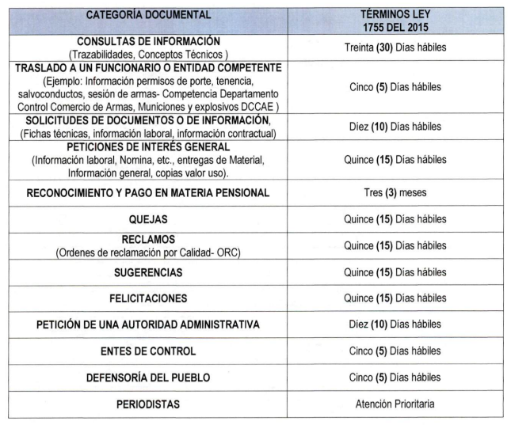
TIEMPOS DE RESPUESTA A LAS PETICIONES POR LOS CIUDADANOS Y DEMAS GRUPOS DE INTERES.
De conformidad con lo previsto en el artículo 14 del Código de Procedimiento Administrativo y de lo Contencioso Administrativo, sustituido por la Ley 1755 de 2015 “Reconocimiento y pago en materia pensional”, toda petición deberá resolverse dentro de los quince (15) días hábiles siguientes a su recepción, sin perjuicio del término especial para resolver las siguientes modalidades de derecho de petición.
Código: IM OC GME IF 006 Liberado: 2024-11-25 Revisión: 2

Slide 27
GLOSARIO DE TERMINOS.
PQRSDF: Peticiones, Quejas, Reclamos, Sugerencias, Denuncias y Felicitaciones.
Ciudadano: Persona destinataria de bienes y/o servicios; Organización, entidad o persona que recibe un producto o servicio.
Servicio: Conjunto de estrategias que establecen las entidades de la Administración Pública para facilitar a los ciudadanos el acceso al cumplimiento de sus obligaciones.
Servicio: Conjunto de estrategias que establecen las entidades de la Administración Pública para facilitar a los ciudadanos el acceso al cumplimiento de sus obligaciones.
Atención de Segundo Nivel: Se refiere a la gestión de requerimientos que por su carácter técnico y/o jurídico requieran ser consultados con las diferentes áreas según su competencia.
Atención Presencial: Hace referencia a la atención personalizada que recibe el ciudadano y/o usuario en las instalaciones del área de Atención Participación y Orientación Ciudadano de la industria Militar.
Atención Virtual: Hace referencia a la interacción en línea con el ciudadano a través de los canales de atención ligados a la Página Web de la entidad, www.indumil.gov.co: Chat Institucional y Sistema PQRS; y/o a través del correo electrónico Notificaciones Judiciales.
Código: IM OC GME IF 006 Liberado: 2024-11-25 Revisión: 2

Slide 28
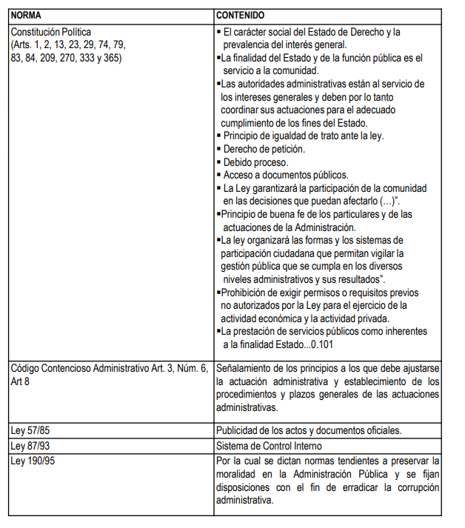
MARCO LEGAL
Código: IM OC GME IF 006 Liberado: 2024-11-25 Revisión: 2

Slide 29
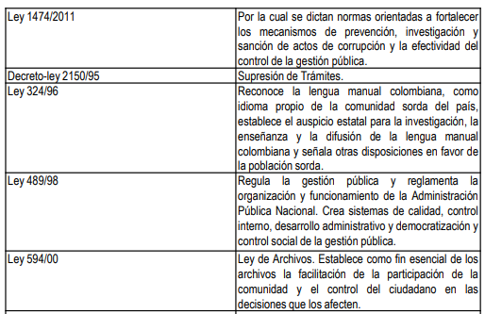
MARCO LEGAL
Código: IM OC GME IF 006 Liberado: 2024-11-25 Revisión: 2

Slide 30
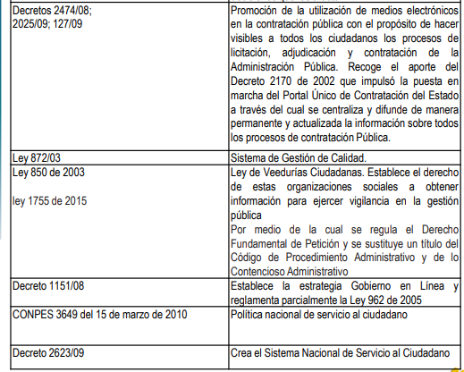
MARCO LEGAL
Código: IM OC GME IF 006 Liberado: 2024-11-25 Revisión: 2

